Slide 1
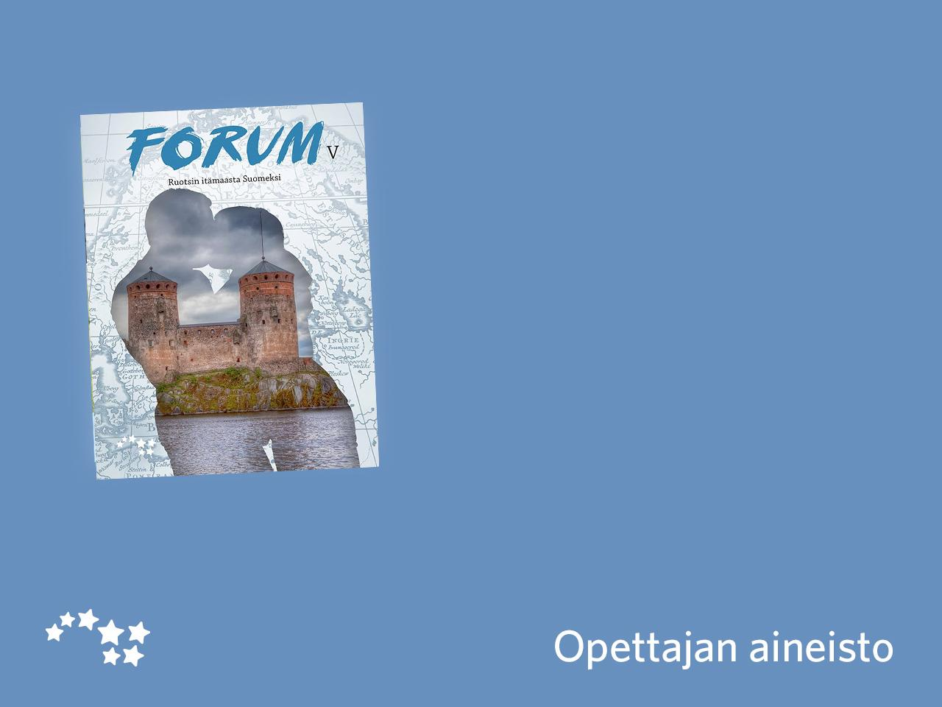
Luku x
Luvun otsikko
Jakso II
Suomi keskiajalla
Taitoaukeama: ristiriitatehtävä

Slide 2
Taitoaukeama: ristiriitatehtävä
Ensimmäisessä kuvassa on Robert Wilhelm Ekmanin maalaus Piispa Henrik kastaa ensimmäisiä suomalaisia Kupittaan lähteellä (1849–1854).
Toisessa kuvassa on piirros Olaus Magnuksen kirjasta Pohjoisten kansojen historia: Suomea koskevat kuvaukset (1555). Kuva kertoo epäjumalien palvonnasta pohjoisten kansojen keskuudessa.
Miten eri lailla ne kuvaavat suomalaisten kääntymistä kristinuskoon? (7p)
Pohdi kuvien merkitystä historiallisina lähteinä. (5p)
Miten kristinusko levisi ja vakiintui Suomen alueella? (8p)

Slide 3
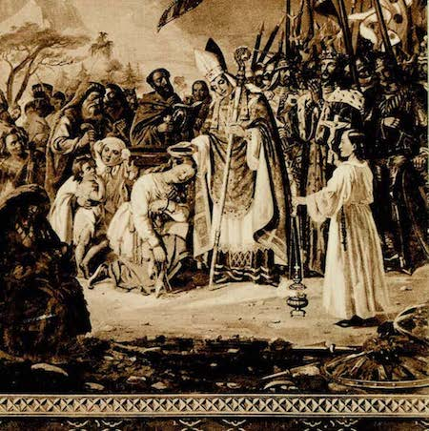
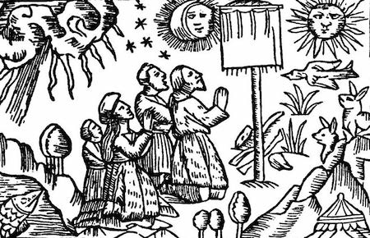
a) Miten eri lailla ne kuvaavat suomalaisten kääntymistä kristinuskoon? (7p)

Slide 4
Miten eri lailla ne kuvaavat suomalaisten kääntymistä kristinuskoon? (7p)
Ekmanin maalaus kuvaa hetkeä, jolloin ensimmäiset suomalaiset kastetaan.
Kastajana on Piispa Henrik, ja hänen mukanaan on iso joukko sotilaita, ilmeisesti kuningas Eerikin johdolla. Tapahtuma liittyy siis ensimmäiseen ristiretkeen.

Slide 5
Ruotsalainen sotajoukko ja maassa olevat aseet viittaavat aseelliseen käännyttämiseen.
Kuvassa suomalaiset näyttävät hyvin vastaanottavaisilta ja onnellisilta, kun saavat kasteen.

Slide 6
Toisessa kuvassa suomalaiset jatkavat epäjumalien palvontaa.
Palvonnan kohteina ovat taivaankappaleet ja luonto.
Se kertoo siitä, että vanhat tavat ja uskomukset pysyivät pitkään voimissaan ja muodollisesti kristityt suomalaiset saattoivat palvoa epäjumalia.

Slide 7
Ekmanin maalaus antaa mielikuvan nopeasta siirtymisestä kristinuskoon, minkä Olaus Magnuksen kuva kumoaa kertomalla epäjumalien palvonnasta.

Slide 8
b) Pohdi kuvien merkitystä historiallisina lähteinä. (5p)
Ekmanin kuva on tehty 1800-luvulla Turun Tuomiokirkkoon. Kuva vahvistaa kirkon vaalimaa käsitystä Piispa Henrikistä.
Kuvalla ei ole suoraa historiallista lähdearvoa 1100-luvun Suomesta, vaan se kertoo siitä, miten tapahtuma haluttiin kuvata 1800-luvulla.
Ekmanin maalaus on tehty aikana, jolloin kansallisromantiikka nousi Suomessa ja Suomen vanhempi historia esitettiin ihanteellisessa valossa eli se politisoitiin. Kertomus Piispa Henrikistä ja ristiretkistä sopi hyvin vahvistamaan Suomen historian tarinaa.

Slide 9
Olaus Magnuksen kuva kertoo 1500-luvusta ja antaa Suomesta aika totuudenmukaisen kuvan. Tarinoiden ja pappien kertomuksien pohjalta tiedetään, että Suomessa palvottiin pitkään vanhoja jumalia.
Olaus kirjoitti kirjansa Keski-Euroopassa kuulopuheiden, toisten kirjojen ja mielikuvituksensa varassa, mutta se antaa näkemyksen siitä, miten Ruotsi tai Suomi nähtiin tuona aikana.

Slide 10
c) Miten kristinusko levisi ja vakiintui Suomen alueella? (8p)
Kristinusko levisi Suomeen sekä lännestä että idästä.
Läntisestä leviämisestä tiedetään enemmän.
Lounais-Suomessa on merkkejä katolisesta uskosta 500-luvulta.
Suomeen saapui lähetyssaarnaajia lännestä ilmeisesti 1000–1100-luvuilla.
Samoihin aikoihin suuri osa Lounais-Suomen väestöstä kääntyi kristityksi. Se helpotti kaupankäyntiä länteen.
Ruotsalaiset tekivät Suomeen ilmeisesti useampia sotaretkiä, joiden seurauksena kristinuskon asema vahvistui. Ortodoksit tekivät vastaavia sotaretkiä idän suunnasta.

Slide 11
Ensimmäiset kirkot ovat noin 1100-luvulta, ja niitä rakennettiin useita Lounais-Suomeen.
Suomi sai oman piispanistuimen 1200-luvun alkupuolella, ja 1300-luvun vaihteessa se siirtyi Turkuun.
Käytännössä katolinen usko vakiintui Lounais-Suomessa 1300-luvun alkuun mennessä.
Katolinen usko levisi itään päin, ja uusia seurakuntia perustettiin.
Katolisen ja ortodoksisen kirkon rajalinja Suomen alueella vakiintui Pähkinäsaaren rauhassa vuonna 1323.

